Slide 1
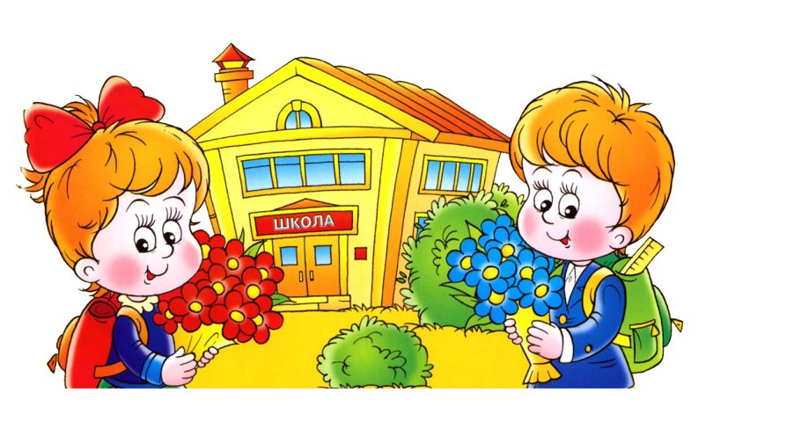
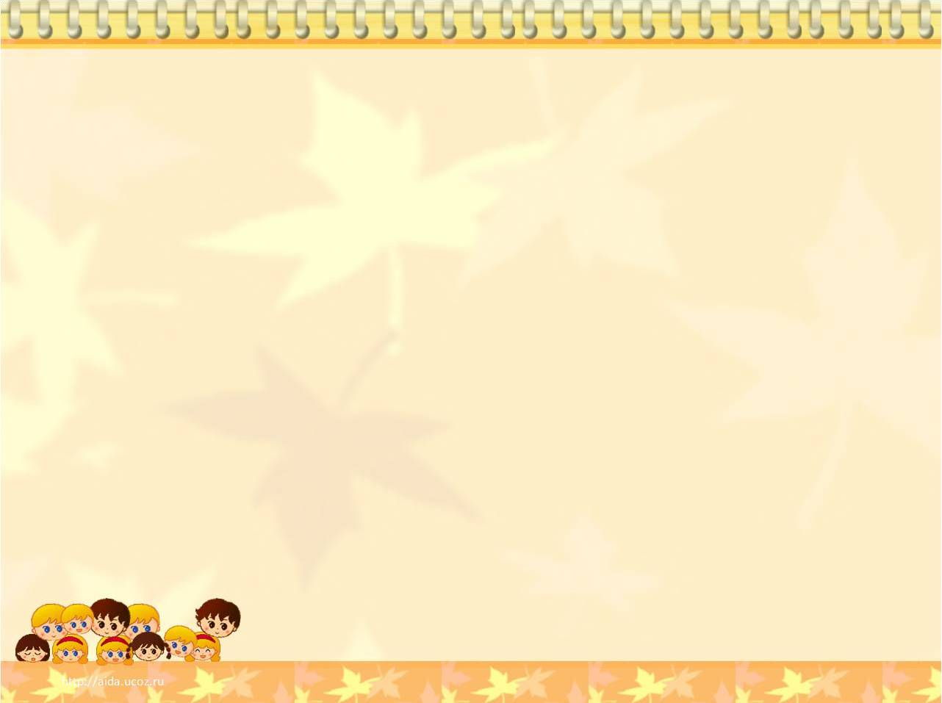
Особенности преемственности
при переходе из начальной школы
в среднее звено
(проблемы и перспективы)
Учитель начальных классов
Болотова Оксана Дмитриевна

Slide 2
«Преемственность – связь между явлениями в процессе развития в природе, обществе и познании, когда новое сменяя старое, сохраняет в себе некоторые его элементы…» Большой энциклопедический словарь

Slide 3
Переход учащихся из начального звена школы в среднее – одна из наиболее сложных педагогически проблем, а период адаптации в 5-м классе – один из труднейших периодов школьного обучения.

Slide 4
Преемственность между начальной школой и 5-м классом предполагает следующие направления:
организация учебного процесса
образовательные программы
единые требования к учащимся
структура уроков

Slide 5
Очень многого не знаешь, никуда не успеваешь… Как учителя назвать? (не один ведь – целых пять!) В переменку как суметь и поесть, и побалдеть?
Мир средней школы глазами 5-классника
Расписанье – полотно! (не понятно ни-че-го!)
Сменку снова потерял… Где? Да-а… в памяти – провал!
В лабиринте кабинетов нет ни выхода, ни света!

Slide 6
Чем вызваны трудности перехода?
сменой социальной обстановки;
изменением роли учащегося;
увеличением учебной нагрузки;
изменением режима дня;
разностью систем и форм обучения;
нестыковкой программ начальной и основной школы;
различием требований со стороны учителей-предметников;
изменением стиля общения учителей с детьми.

Slide 7
Различие систем и форм обучения
Система Л.В.Занкова
многогранность
вариантность
процессуальность
коллизии
«Желающий слушать тишину, пусть идёт на кладбище…»
Л.В.Занков
Деятельностный метод обучения!!!

Slide 8
Нестыковка программ начальной и
основной школы
Какой ужас, вам об этом ничего не говорили в начальной школе?
Скорее всего, вы просто подзабыли, но ничего , мы вспомним
Вас научили неправильно, смотрите, как надо…
Так вы выполняли задание, когда были маленькими, а теперь…
Лучше бы вас научили вычитать и складывать, а не…
Нам предстоит с вами ещё многому научиться

Slide 9
Различие требований учителей-предметников
Отвечайте с места, не тратьте время.
Прежде, чем ответить, поднимите руку, учитель знает, кого спросить.
В тетрадях старайтесь, пишите красиво.
Некогда нам расписывать, главное, чтобы правильно было.
На перемене в кабинет без разрешения учителя не входить.
Почему вы стоите? Скоро звонок, а вы не приготовились к уроку.

Slide 10
Изменение стиля общения учителей с детьми
«Ошибка – находка для учителя»
Л.В.Занков

Slide 11
Проблемы преемственности обучения в школе
Неполнота данных о выпускниках начальной школы
Несоответствие оценок реальным результатам обучения
Недостаточное изучение данных о выпускниках начальной школы, их возможностях и реальных учебных результатах
Немотивированность учителей на изучение данных о выпускниках начальной школы
Неадаптивность методики преподавания к возможностям детей данного возраста. Скачкообразный переход к новым в сравнении с начальной школой методам обучения
Неподготовленность учителей к работе с детьми младшего школьного возраста
Рассогласование в содержании учебных курсов начальной и средней школы
Непонимание учащимися учебного материала вследствие его вступления в противоречие с ранее изученным в начальной школе
Рассогласование в нормах выставления оценок с начальной школой
Рассогласование в сложности содержания образовательных программ
Неподготовленность к восприятию усложненного содержания учебных курсов в 5-классе

Slide 12
Положительные моменты перехода
в среднее звено
Некоторым детям удаётся уйти от клейма
«лентяй», «бездельник» и т.д.
Спасение от предвзятости
Открываются новые горизонты
Вера в себя

Slide 13
Решая проблему преемственности, работа должна осуществляться по трем направлениям:
совместная методическая работа учителей начальной школы и учителей-предметников в среднем звене
работа с учащимися
работа с родителями

Slide 14
Что мы можем сделать для решения проблемы преемственности?
Начинать работу по преемственности с начала 4 класса.
Практиковать проведение уроков в 4 классе учителями-предметниками.
Осуществлять посещение уроков учителями, которые будут работать в 5 классе.
Приглашать на родительские собрания учителей-предметников.
Проводить открытые уроки в 5-ых классах для 4-классников.
Учителям начальной школы совместно с учителями предметниками разработать контрольные работы по основным предметам в 4 классе.
Организовывать совместные внеклассные мероприятия
4 класс + 5 класс (КВНы, конкурсы чтецов и т.д.)

